Slide 1
CURSO INGENIERÍA DEL SOFTWARE I
INTRODUCCIÓN A UML
Docente: Ing . Eydy Suárez Brieva
Msc. Ingeniería de Sistemas y Computación
Universidad Popular Del Cesar- UPC
Programa Ingeniería de Sistemas
Valledupar
2020

Slide 2
DEFINICIÓN DIAGRAMAS DE COMUNICACIÓN
El diagrama de comunicación describe las interacciones entre los objetos en términos de mensajes secuenciados. Los diagramas de comunicación representan una combinación de información tomada de los diagramas de clases, de secuencias y de casos de uso, describiendo el comportamiento, tanto de la estructura estática, como de la estructura dinámica de un sistema.
http://www.teatroabadia.com/es/uploads/documentos/iagramas_del_uml.pdf

Slide 3
DEFINICIÓN DIAGRAMAS DE COMUNICACIÓN
Contrariamente a los diagramas de secuencias, los diagramas de colaboración no tienen una manera explícita para denotar el tiempo, por lo que entonces numeran a los mensajes en orden de ejecución.
Implementa las asociaciones del diagrama de clases mediante el paso de mensajes de un objeto a otro. Dicha implementación es llamada "enlace".
http://www.teatroabadia.com/es/uploads/documentos/iagramas_del_uml.pdf

Slide 4
DEFINICIÓN DIAGRAMAS DE COMUNICACIÓN
Los objetos interactúan entre sí a través de mensajes.
Los objetos se conectan a través de enlaces.
Mensaje: especifica transmisión de información entre objetos.
Enlace: especifica un camino a lo largo del cual un objeto puede enviar un mensaje a otro objeto.
Es una conexión semántica entre objetos.
Es una instancia de una relación.
Fuente: http://datateca.unad.edu.co/contenidos/200609/exeuml/leccin_19_diagrama_de_secuencia.html

Slide 5
ELEMENTOS DEL DIAGRAMA DE COMUNICACIÓN
Enlaces: es una instancia de una asociación en un diagrama de clases. Se representa como una línea continua que une a dos objetos.
Mensajes: se muestran como flechas etiquetadas unidas a los enlaces. Cada mensaje tiene un número de secuencia.

Slide 6
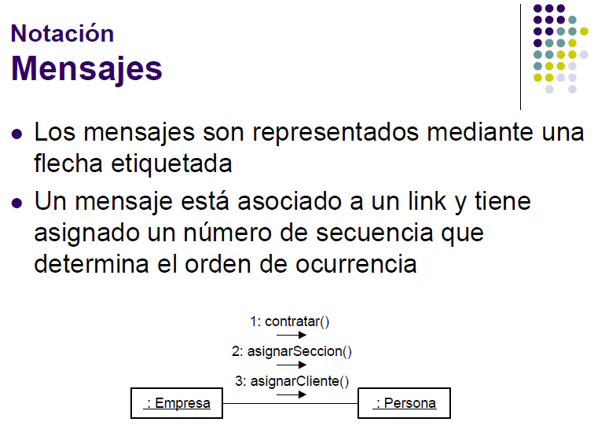
Fuente: http://arantxa.ii.uam.es/~eguerra/docencia/0708/00%20Tema%201.pdf

Slide 7
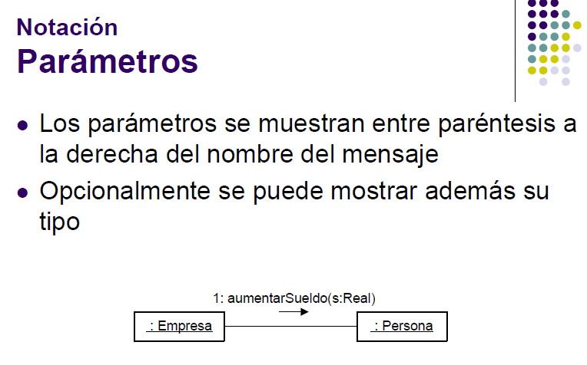
Fuente: http://arantxa.ii.uam.es/~eguerra/docencia/0708/00%20Tema%201.pdf

Slide 8
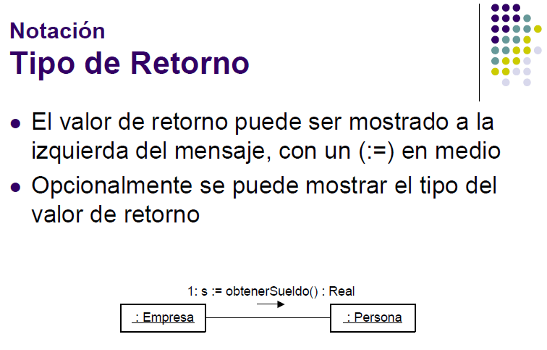
Fuente: http://arantxa.ii.uam.es/~eguerra/docencia/0708/00%20Tema%201.pdf

Slide 9
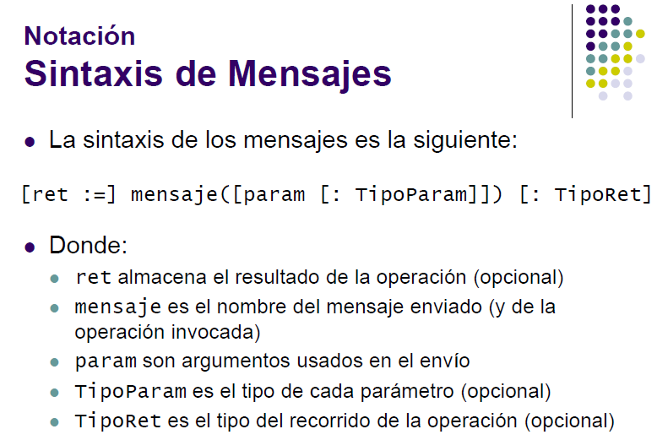
Fuente: http://arantxa.ii.uam.es/~eguerra/docencia/0708/00%20Tema%201.pdf

Slide 10
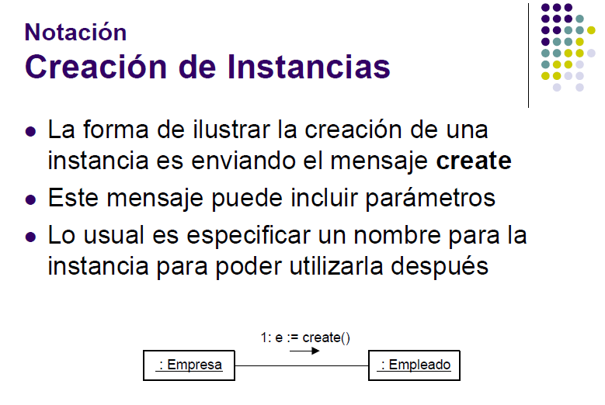
Fuente: http://arantxa.ii.uam.es/~eguerra/docencia/0708/00%20Tema%201.pdf

Slide 11
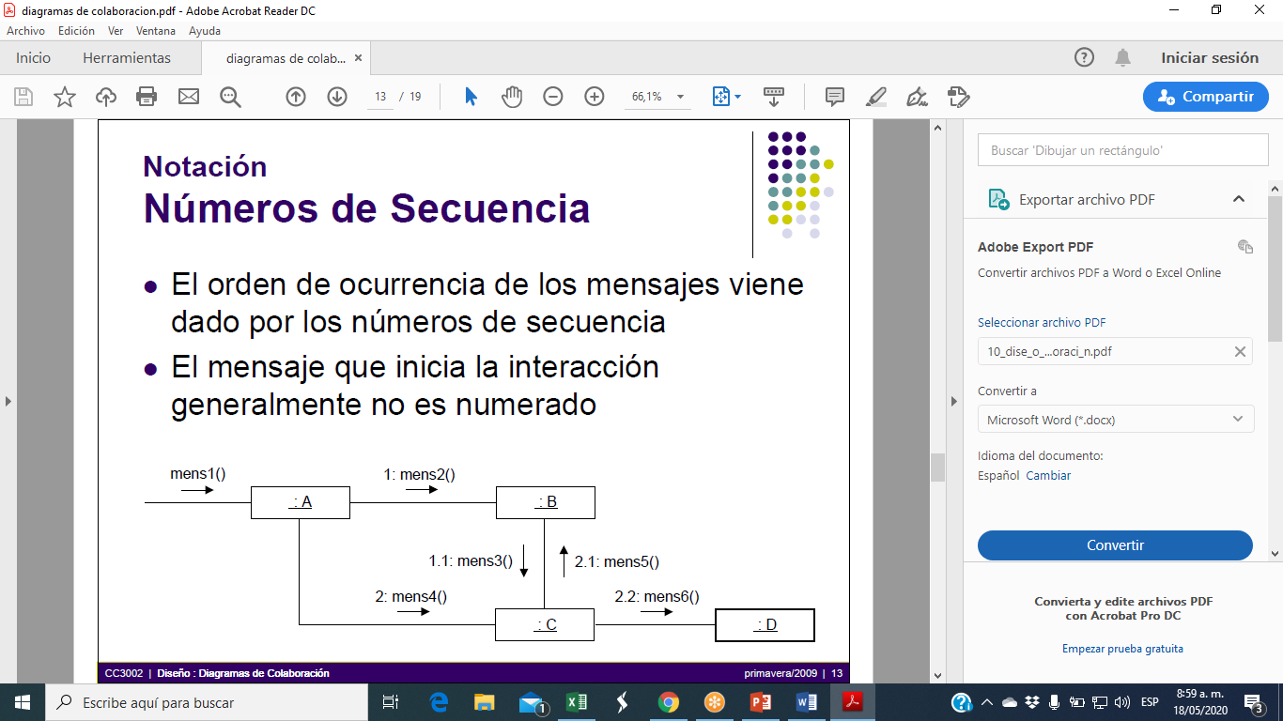
Fuente: http://arantxa.ii.uam.es/~eguerra/docencia/0708/00%20Tema%201.pdf

Slide 12
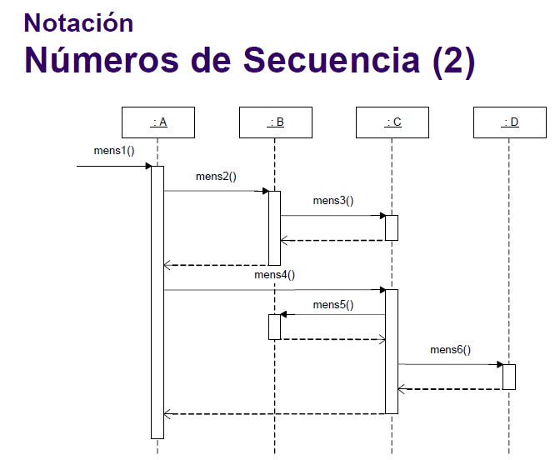
Fuente: https://ocw.unican.es/pluginfile.php/1403/course/section/1792/is1-t07-trans.pdf

Slide 13
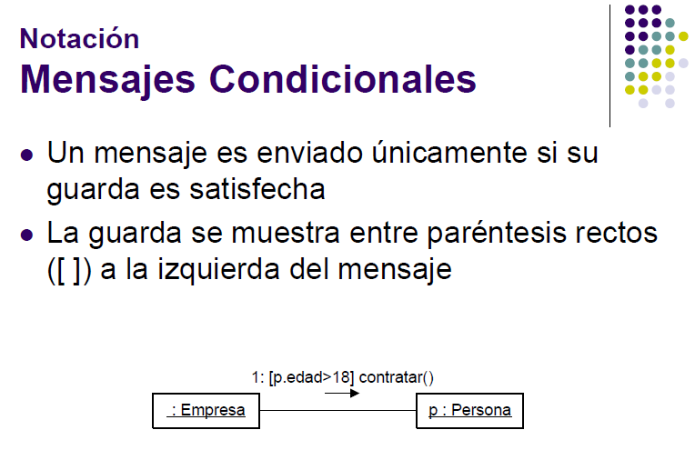

Slide 14
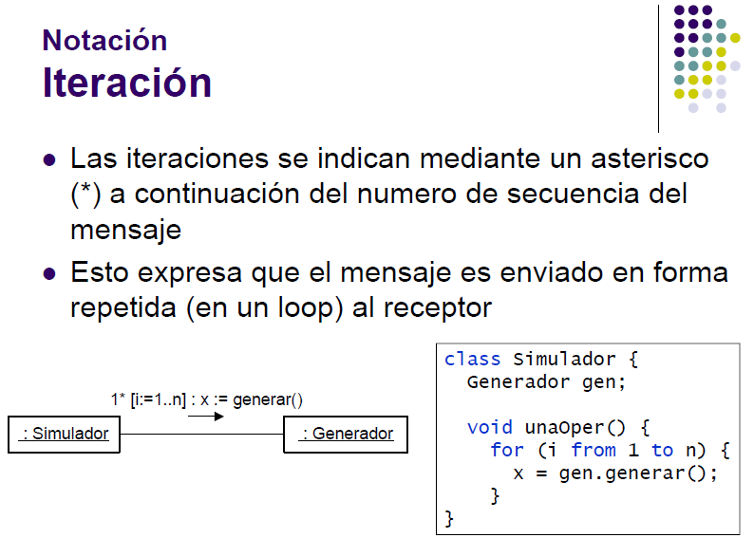
También existe la posibilidad de ejecutarlos concurrentemente. La notación empleada consiste poner una doble línea vertical, indicadora de paralelismo, después del asterisco: ( * ||).

Slide 15
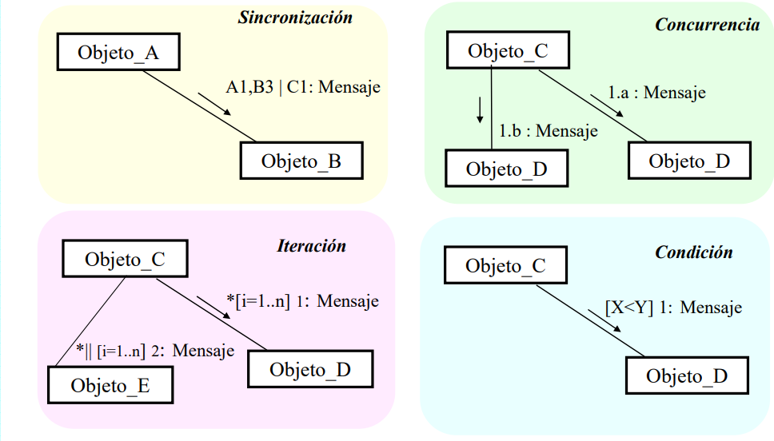

Slide 16
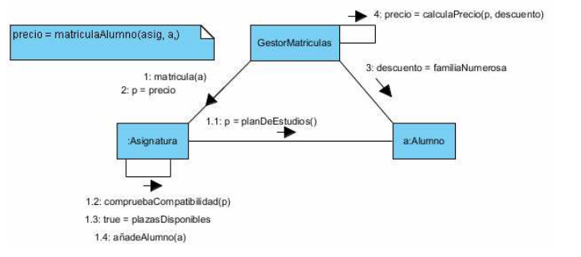

Slide 17
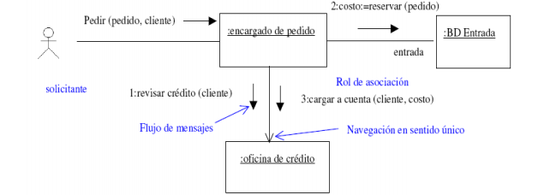
EJEMPLO

Slide 18
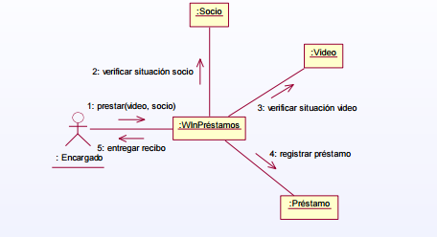
EJEMPLO
Fuente: http://datateca.unad.edu.co/contenidos/200609/exeuml/leccin_19_diagrama_de_secuencia.html

Slide 19
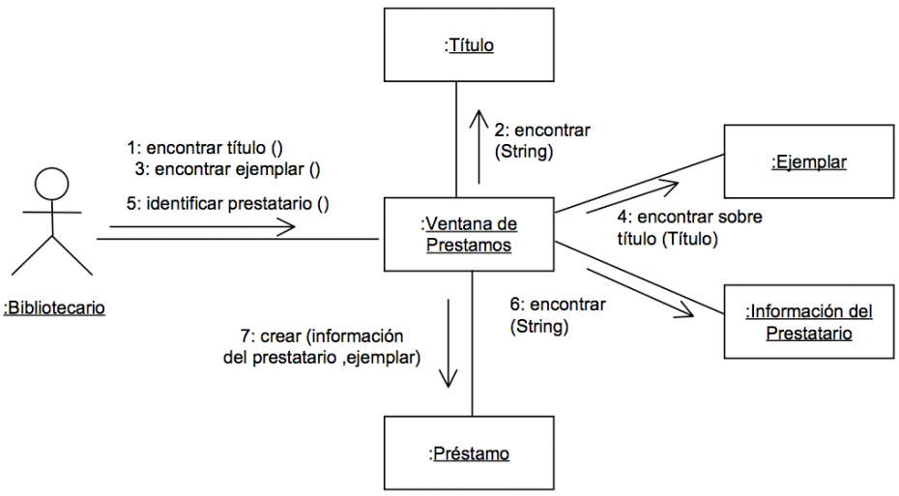
EJEMPLO
Fuente: http://datateca.unad.edu.co/contenidos/200609/exeuml/leccin_19_diagrama_de_secuencia.html

Slide 20
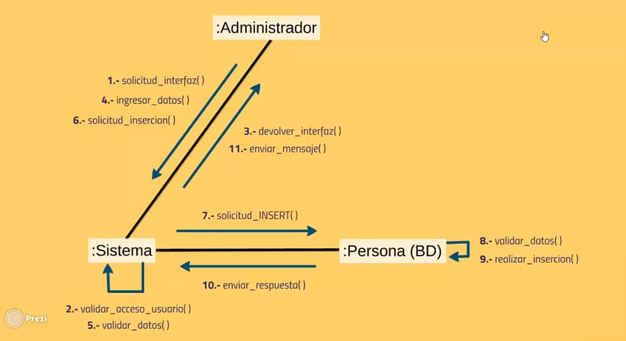
EJEMPLO
Fuente: http://ocw.uc3m.es/ingenieria-informatica/metodologia-de-desarrollo-visual/course-files/material-del-tema-7

Slide 21
BIBLIOGRAFÍA
http://ocw.unican.es/ensenanzas-tecnicas/ingenieria-del-software-i/materiales-de-clase-1/is1-t02-trans.pdf
http://ocw.unizar.es/ciencias-experimentales/modelos-matematicos-en-bases-de-datos/uml/02UML_DiagramaActividades.pdf
http://www.teatroabadia.com/es/uploads/documentos/iagramas_del_uml.pdf
http://es.slideshare.net/buster_blader99/diagrama-de-secuencia-uml
https://sistemasacademico.uniandes.edu.co/~isis2603/dokuwiki/lib/exe/fetch.php?media=principal:1._dsec-conceptosbasicosconejemplos.pdf

